Slide 1
这是一个多么幸福的家庭
幸福的家庭都是相似的,但不幸的家庭各不相同。因此，所有人都希望有一个和谐、温馨、幸福的家。

Slide 2
这一家三口是谁？

Slide 4
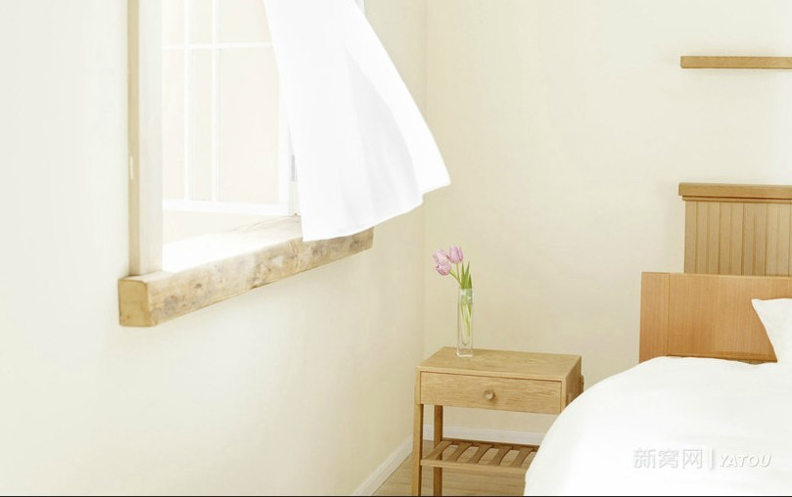
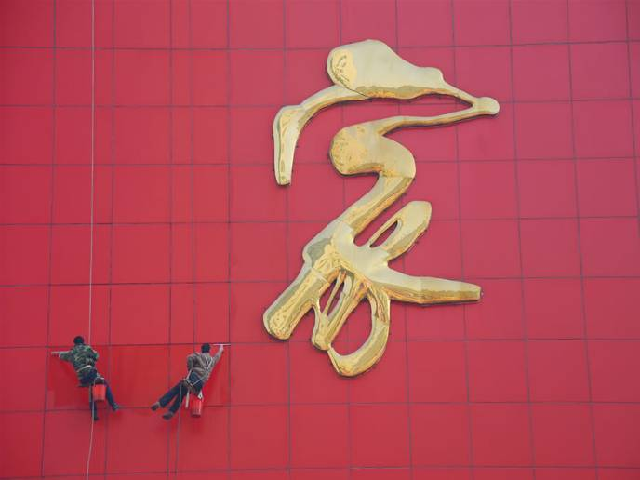
导入新课
周国平

Slide 5
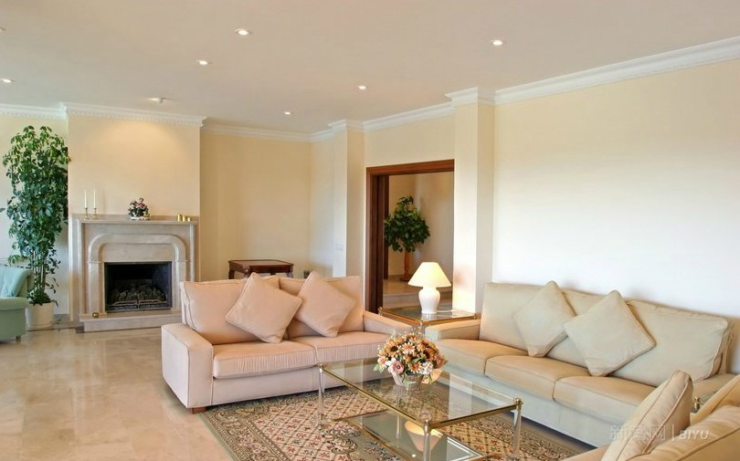
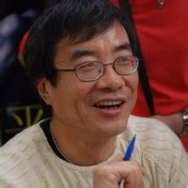
周国平
走近作者
1945年出生于上海，现在中国社会科学院哲学所工作。主要作品有：《守望的距离》、《安静》、《尼采：在世纪的转折点上》、《人与永恒》、《尼采与形而上学》、《周国平文集》、《妞妞：一个父亲的札记》等。主要译作有：《尼采美学文选》、《尼采诗集》、《偶像的黄昏》等。
周国平的作品充满了人生的智慧和哲学的魅力，融理性和激情于一体，笔调清新自然，内涵睿智深刻。

Slide 6
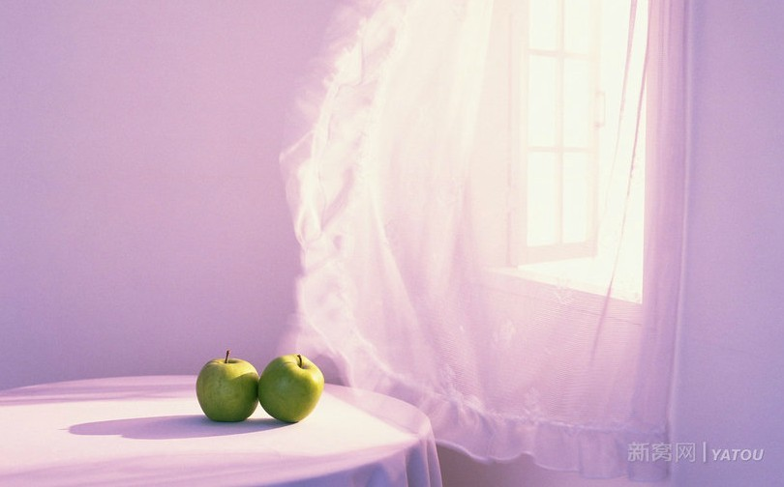
预习检测
1、给下列字注音：（2分）
袅（ ） 馨（ ） 憩（ ） 曳（ ）
2、解释下列词语： （2分）
琐屑：
憩：
3、周国平是一位 作家,
有随感集（ ）（2分）

Slide 7
预习检测
1、给下列字注音：（2分）
袅（niǎo） 馨（xīn） 憩（qì）曳（yè）
2、解释下列词语： （2分）
琐屑：琐碎
憩：休息
3、周国平是一位 当代 作家,

Slide 8
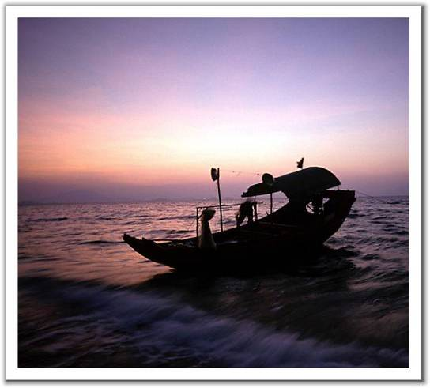
整体感知
作者把人生比作什么？
作者认为“家”是什么?
它带给人们怎样的感受？

Slide 9
人生奋斗的过程比喻成“一种漂流”
整体感知
人生经历的时间比喻成“岁月之河”
家是一只船 温馨
家是温暖的港湾 温暖
家是永远的岸 梦魂萦绕
永远的牵挂

Slide 10
作者为什么会认为家是船、港湾、 和岸呢？
分析评价
在第一部分中，哪一句话对你触动最大？为什么？

Slide 11
分析评价
第一部分“家是一只船”是在观察渔民以“船”为家的生活现象之后进行深入思考才得出的。在人生的长河里漂流，家承载着亲人战胜前方变幻莫测的命运。

Slide 12
分析评价
第二部分“家是温暖的港湾”是在第一个比喻的基础上将人生比作乘船远航，既是远航，就需要休息、停靠港湾、补充给养、恢复体力、放松精神、放飞自由。

Slide 13
分析评价
第三部分“家是永远的岸”是在第二比喻的基础上提出的，既是远航，就要有目标，就要有彼岸和归宿。家就是航行的目标和停靠的彼岸。

Slide 14
作者把人生比作“一种漂流”，又把家比作船、港湾、岸，说说这几个比喻间的内在联系。
分析评价
前面的比喻是后面比喻的前提，后面的比喻是前面比喻的深化，特别是关于家的第三个比喻，是前两个比喻的极致和升华。

Slide 15
这篇文章告诉我们“家”的真谛是什么？
分析评价
从文中所设的三个比喻来看，作者心中蕴含了对家的什么情感？

Slide 16
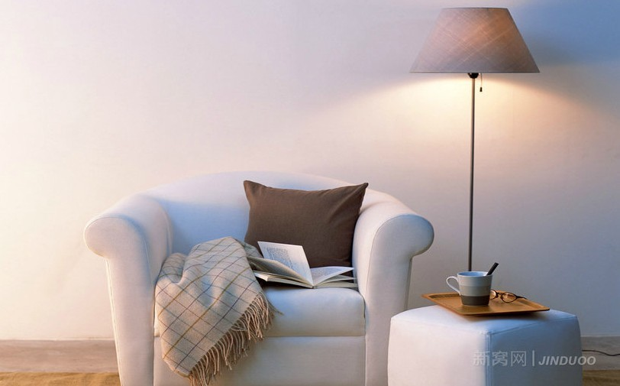
板书设计
讨论总结
人生
漂流
船
关爱家
呵护家
家
港湾
岸

Slide 17
讨论总结
主题分析
这篇散文以船、港湾和岸为喻，由眼前的现象入手，深入思考，写出了自己对人生，对家的独特思考。

Slide 18
阅读欣赏
家是什么？
我看见黑沉沉的大地展开在我的面前,用她的手臂拥抱着无数的家庭,在那些家庭里有着摇篮和床铺,母亲们的心和夜晚的灯,还有年轻的生命,他们满心欢乐,却浑然不知这样的欢乐对世界的价值.
----摘自泰戈尔《新月集·家庭》

Slide 19
阅读欣赏
家是什么？
问孩子：家是什么？
他们回答：家是妈妈柔软的手和爸爸宽阔的肩膀，家是一百分时的奖赏和不及格时的斥骂。家是可以耍赖撒谎当皇帝，也是俯首听命当奴隶的地方。家是既让你高飞又用一根线牵着的风筝轴。
------摘自毕淑敏《家问》

Slide 20
回顾感悟
家是什么？
回忆你学过的古诗词中，有哪些句子是倾诉对家的感情的？
1、家是 “来日绮床前，寒梅著花未”的那朵寒梅。
2、家是 “举头望明月，低头思故乡”的那轮明月。

Slide 21
回顾感悟
家是什么？
3、家是 “春风又绿江南岸，明月何时照我还”的似箭归心。
4、家是“何当共剪西窗烛,却话巴山夜雨时”剪落的灯花。
5、家是 “夕阳西下，断肠人在天涯”的九曲回肠 。
6、家是 “日暮乡关何处是，烟波江上使人愁”的缕缕愁思。
7、家是 “谁家玉笛暗飞声，散入春风满洛城” 那撩人的夜曲。
8、家是 “姑苏城外寒山寺，夜半钟声到客船”那夜半的钟声。

Slide 22
认识提高
家是什么？
今天我们通过学习、欣赏和回顾，了解到不同作者笔下有不同的家。每个人都有一个自己的家。家是什么？再不用我赘述，请用笔把你的真切感受写出来吧。

Slide 23
认识提高
家是什么？
家
家是夏天的空调，大雪天的一个酒壶；
家是月光下的倾诉，家是夕阳里的搀扶；
家是远行时的一声声叮嘱，家是重逢时滚落的泪珠，
家会很小很小，螺蛳壳是蜗牛的家；家会很大很大，宇宙是星星的家；

Slide 24
认识提高
家是什么？
家会很轻很轻，像一粒尘埃，被人一指弹掉，不留一丝痕迹；家会很重很重，像一座铅山，压在背脊上，寸步难行；
家会很快乐很幸福，像一眼不老的清泉，家会很凄楚很悲凉，像一汪深不可测的泪潭

Slide 25
课外作业
作业展示
仿照课文，写一组喻人生和家的比喻句。
人生是一场旅行，那么（1）家是一辆汽车，（2）家是加油站，（3）家是终点站；
如果把人生比作一场战役，那么（1）家是一名勇士，（2）家是一枚炮弹，（3）家是一方红十字阵地；
人生就像一场旅行，那么（1）家是旅行包，（2）家是驿站，（3）家是目的地；

Slide 26
课外作业
作业展示
仿照课文的写法，写一组喻人生和家的比喻句。
人生就如一个大舞台，那么（1）家是给你力量的导演，（2）家是给你机会的主持人，（3）家是给你掌声的观众；
如果人生是一座学习的乐园，那么（1）家是妈妈的唠叨，（2）家是爸爸的教诲，（3）家是能遮风挡雨的大树；
如果人生是一个成长的过程，那么（1）家是甜甜的糖果，（2）家是让你飞翔的翅膀，（3）家是握在手里的那根风筝线。

Slide 27
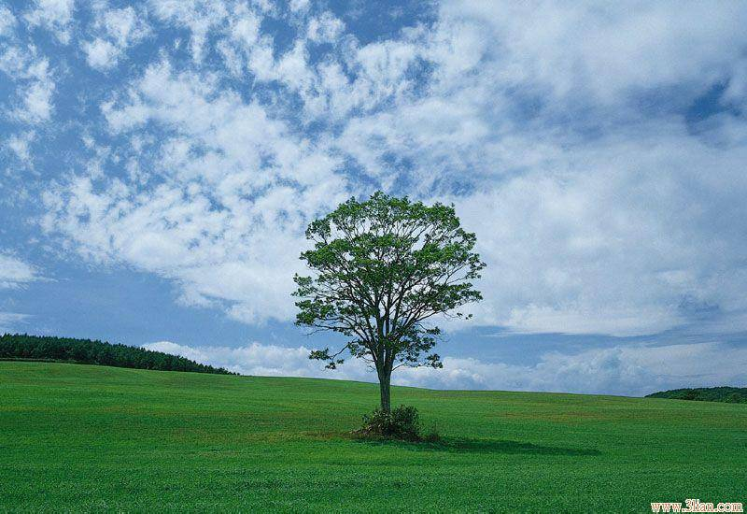
谢 谢

